Slide 1
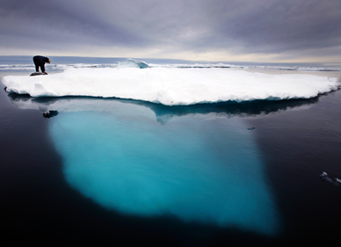
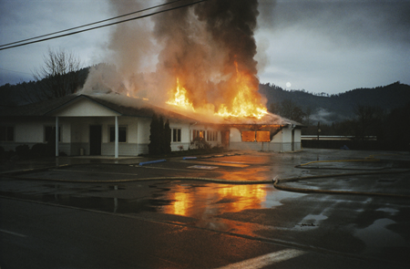
Klima
På biblioteket finder du film, artikler og bøger om vores klima og om de nye tiltag og tanker, som klimaforandringerne medfører.

Slide 2
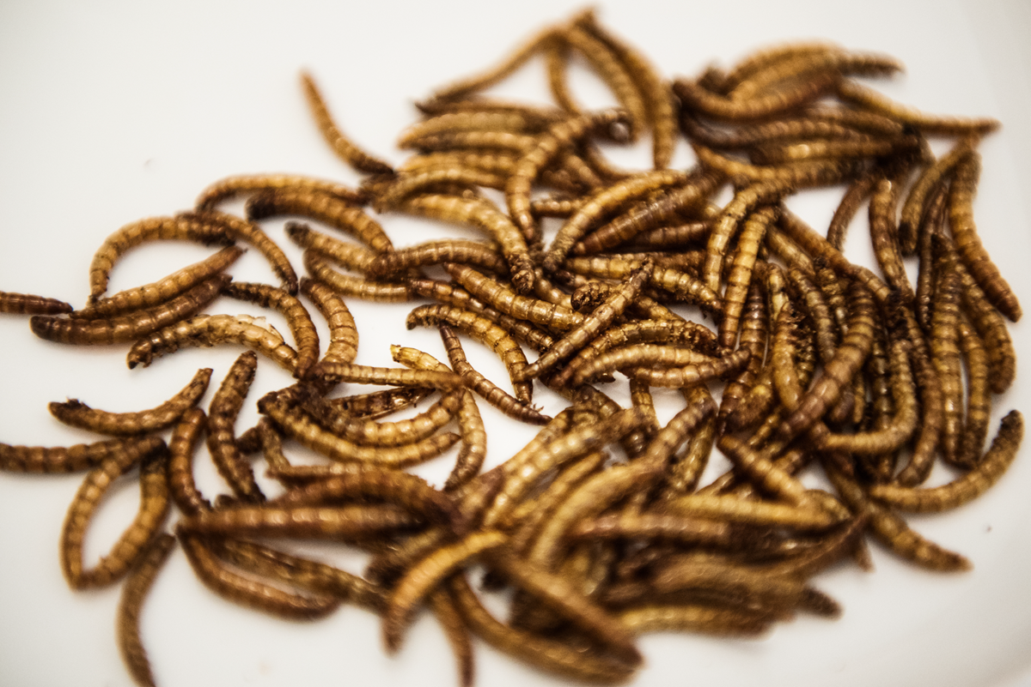
Klima
Foto: Ida Marie Odgaard / Scanpix
Ormesnacks
Klima-ambassadørerne fra seks københavnske skoler præsenterede i maj 2017 forslag til, hvordan man får børn og unge til at spise insekter.
Læs artiklen ‘Bæredygtighed og grøn omstilling’ på Faktalink

Slide 3
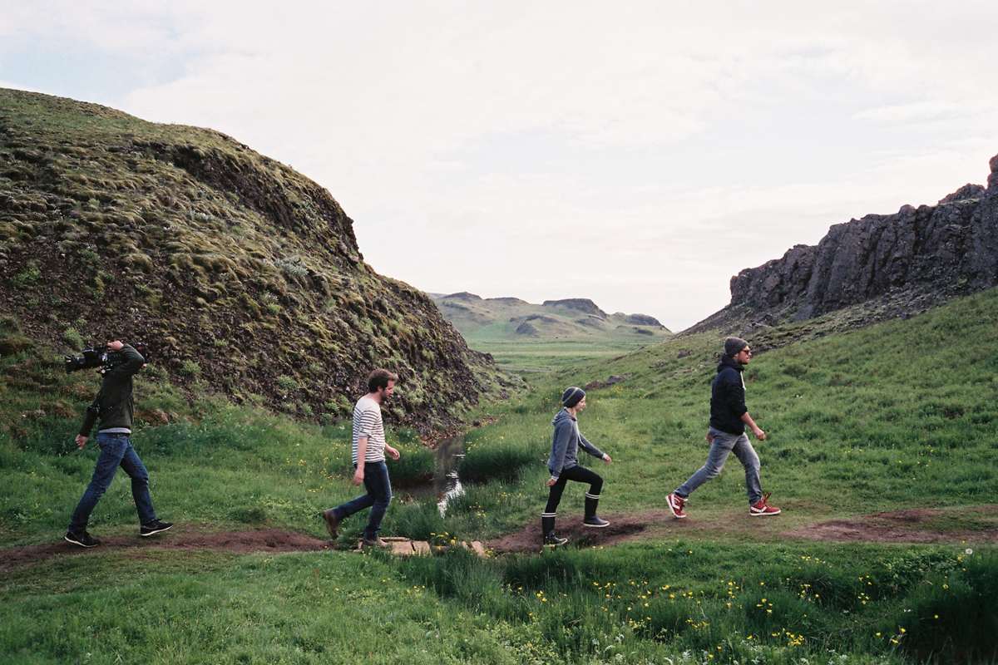
Klima
I
I morgen. Dokumentarfilm 1t : 55min
Det er slet ikke så svært for menigmand at gøre en indsats for klimaet. Instruktørerne taler med aktivister i en række lande, bl.a. Danmark, og indsamler tips til, hvordan vi hver især kan være miljøbevidste og hjælpe med at vende udviklingen.
Se filmen ‘I morgen’ på Filmstriben

Slide 4
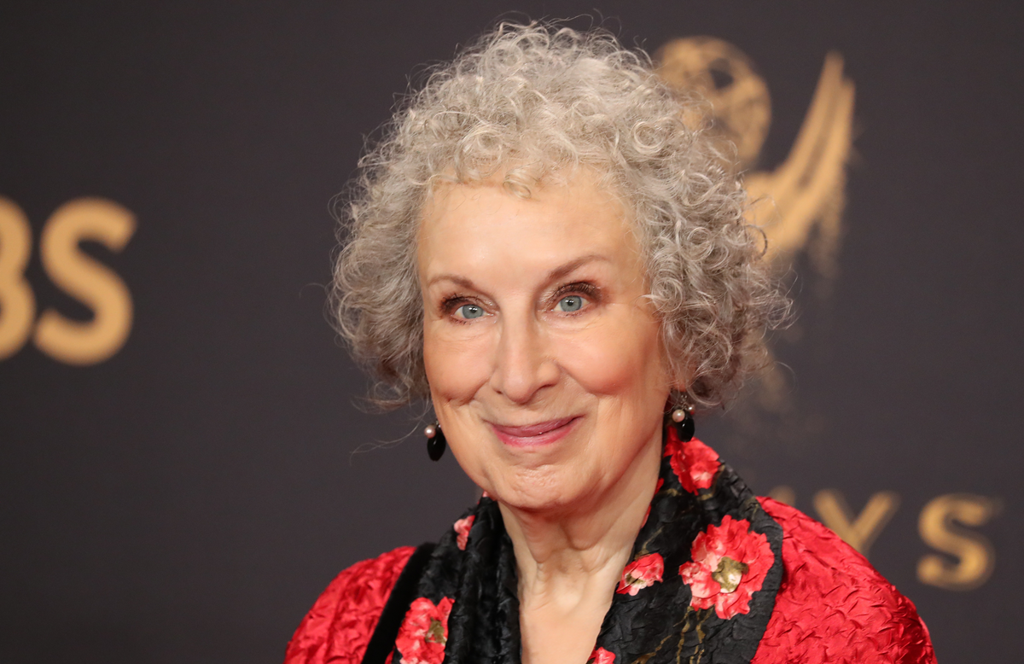
Klima
I
Margaret Atwood
MaddAddam-trilogien
En trilogi om en fremtidig verden, hvor klimaforandringer grundlæggende har forandret menneskets levevilkår og muligheder.
Læs bogen og portrættet af Margaret Atwood på Forfatterweb

Slide 5
Klima
Dit bibliotekslogin giver dig adgang til det hele

